Slide 1
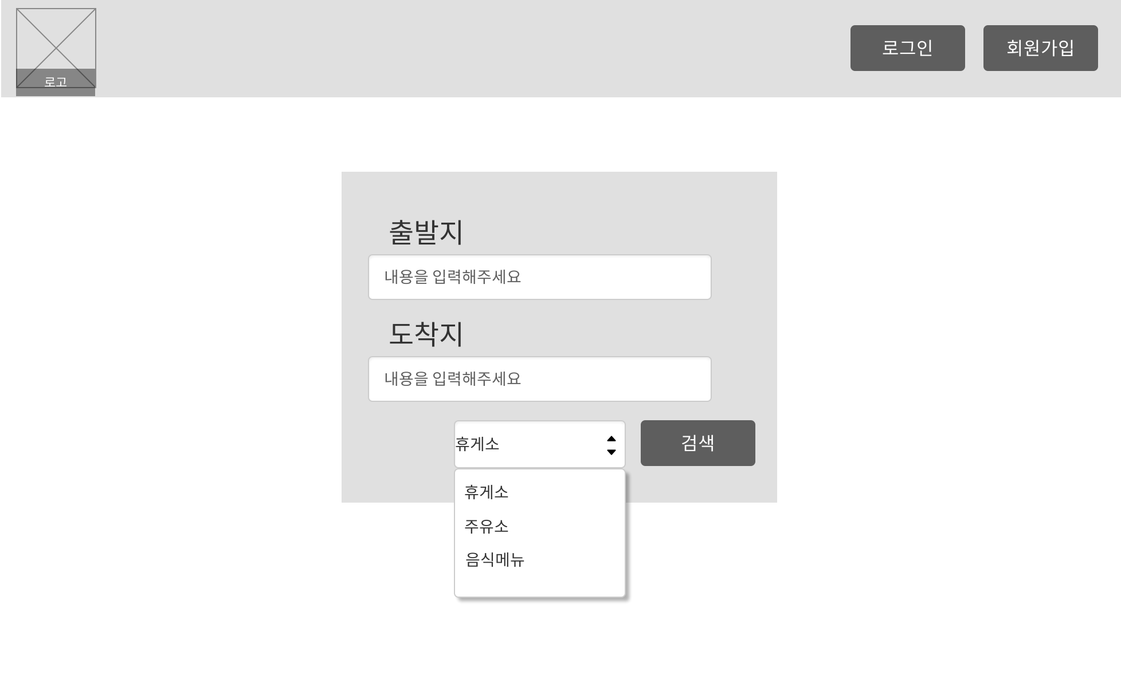
프로젝트 명 | Spring을 활용한 휴게소 정보 제공 및 커뮤니티 페이지 | 서비스 명 | 메인페이지 | 버전 | 1.0.0
작성자 | 홍성혁 | 화면 코드 | mainpage | 일자 | 2020-12-07
화면경로 | ./mainpage.jsp |  |  | 페이지
로그인 :
클릭을 통해 로그인 페이지로 이동
회원가입 :
클릭을 통해 회원가입 페이지로 이동
출발지와 도착지에 내용을 입력 :
입력 안하면 검색 불가
검색 종류 선택 콤보박스 :
휴게소/ 주유소/ 음식메뉴 선택
Default는 휴게소
검색 종류 선택 콤보박스 :
출발지와 도착지가 있다면, 검색 가능.
ra_list 페이지로 이동

Slide 2
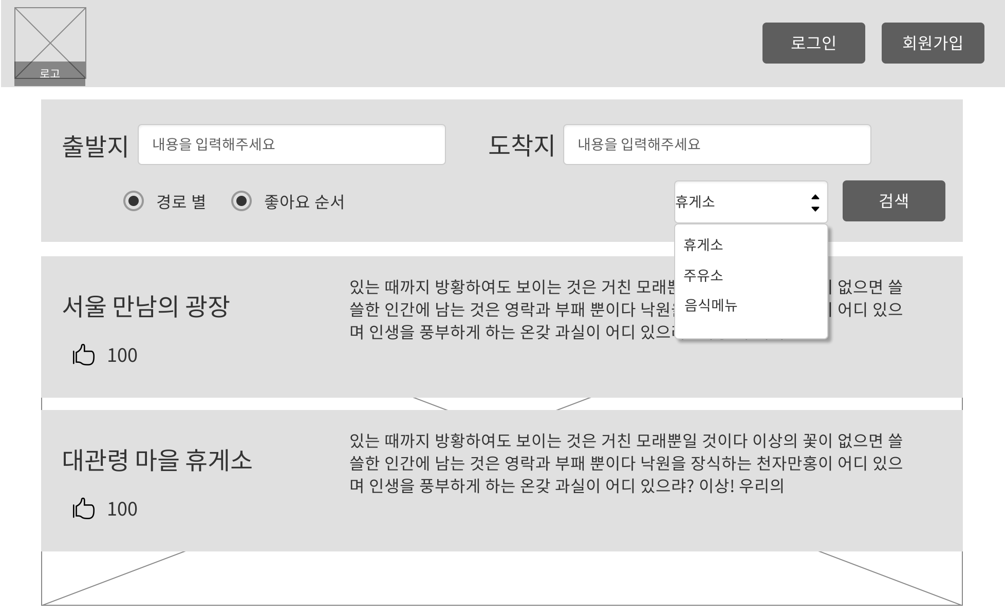
프로젝트 명 | Spring을 활용한 휴게소 정보 제공 및 커뮤니티 페이지 | 서비스 명 | 휴게소 리스트 | 버전 | 1.0.0
작성자 | 홍성혁 | 화면 코드 | ra_list | 일자 | 2020-12-07
화면경로 | ./ra_list.jsp |  |  | 페이지
출발지, 도착지 :
입력하여 재검색 가능
검색 :
출발지 도착지 가 반드시 있어야 한다
경로 별/ 좋아요 순서 :
경로 순으로 리스트를 정렬/
좋아요 횟수 순으로 리스트를 정렬 선택
검색 종류 선택 콤보박스 :
휴게소/ 주유소/ 음식메뉴 선택
Default는 휴게소
휴게소 리스트:
클릭시, 해당 휴게소 뷰 페이지로 이동

Slide 3
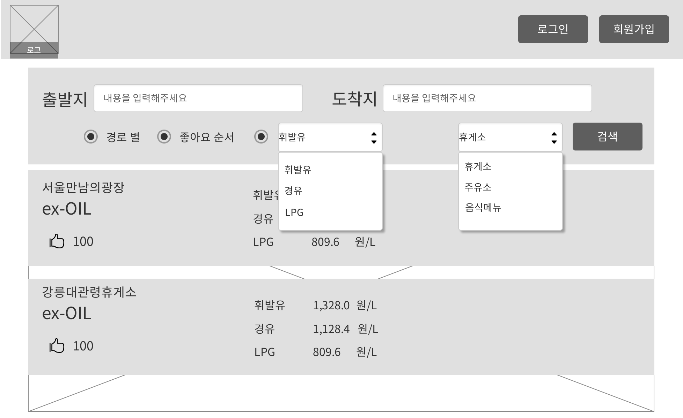
프로젝트 명 | Spring을 활용한 휴게소 정보 제공 및 커뮤니티 페이지 | 서비스 명 | 휴게소 리스트 : 주유소 | 버전 | 1.0.0
작성자 | 홍성혁 | 화면 코드 | ra_list | 일자 | 2020-12-07
화면경로 | ./ra_list.jsp |  |  | 페이지
콤보박스가 주유소일때 :
휘발유/경유/LPG 가격 순 라디오 리스트(콤보박스) 나타남
휘발유 경유 LPG 가격 순 콤보박스 :
리스트를 해당 유류 가격 순으로 정렬

Slide 4
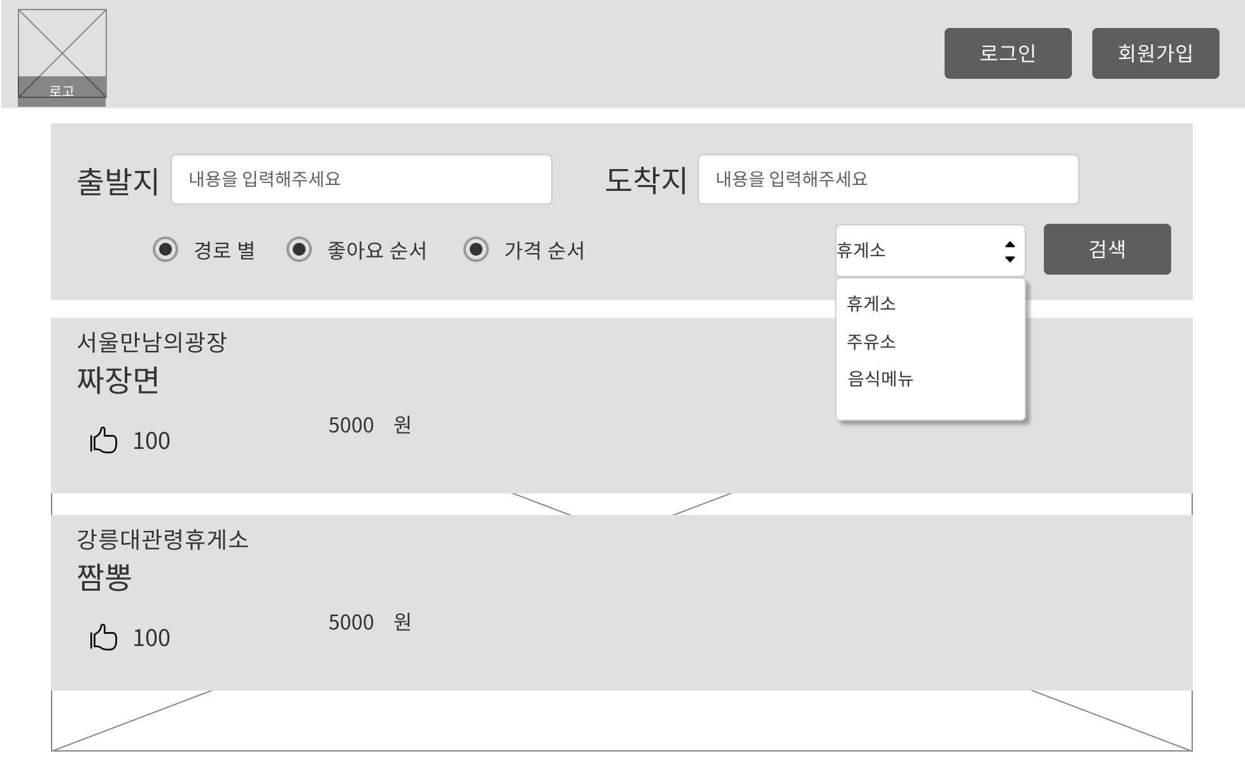
프로젝트 명 | Spring을 활용한 휴게소 정보 제공 및 커뮤니티 페이지 | 서비스 명 | 휴게소 리스트 : 음식 메뉴 | 버전 | 1.0.0
작성자 | 홍성혁 | 화면 코드 | ra_list | 일자 | 2020-12-07
화면경로 | ./ra_list.jsp |  |  | 페이지
콤보박스가 음식메뉴일때 :
가격 순서 라디오 버튼이 나타남
가격 순서 :
리스트를 가격 순으로 정렬

